Slide 1


12. 圓周和圓面積
1
2
3
4
5
6

Slide 2
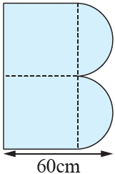


2022年題型
右圖是由兩個半圓和兩個大小相同的正方形組成，
它的周界是多少？(取π為3.14)
A. 205.6cm
B. 285.6cm
C. 308.4cm
D. 496.8cm
圓周 = 直徑×π
B
周界 =
圓周÷2×2＋
正方形邊長×4
❶半圓的直徑等於正方形邊長，
直徑＋半徑 = 半徑×3 = 60cm
❷半圓的半徑是：60÷3 = 20(cm)
❸周界是：
20×2×3.14÷2×2＋20×2×4 = 285.6(cm)

Slide 3
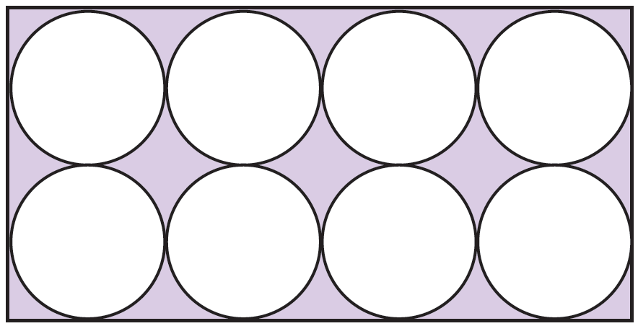
2017年題型
1.
把8個大小相同的圓放在一個長方形上，如上圖
所示。如果這8個圓的圓周共長352cm，長方形
的長是多少？ (取π為 )
A. 14cm B. 28cm
C. 56cm D. 84cm
1
2
3
4
22
7
C
22
每個圓的直徑是：352÷8÷ = 14(cm)
7
長方形的長是：14×4 = 56(cm)

Slide 4
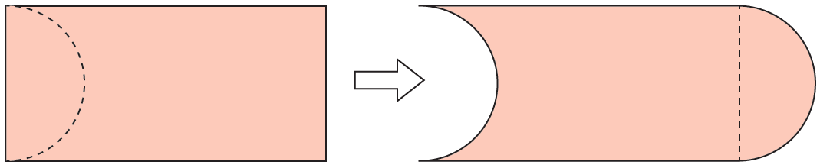

2018年題型
2.
圖一 圖二
維嘉從圖一的長方形手工紙沿虛線剪出一個半圓
形，然後拼合成一個新圖形，如圖二所示。圖二
的周界是多少？ (取π為 )
A. 120cm B. 164cm
C. 192cm D. 220cm
28cm
38cm
22
圓周 =直徑×π
7
B
圖二的周界 = 長方形的長×2
＋圓周÷2×2
22
= 38×2
＋28× ÷2×2
= 164(cm)
7

Slide 5
2023年題型
3. 右圖中，M、N和O是圓心。着色部分的面積是
多少？ (取π為3.14)
A. 628cm²
B. 314cm²
C. 157cm²
D. 31.4cm²
M N O
10cm
10cm
C
着色部分的面積
= 半圓的面積
= 10×10×3.14÷2
= 157(cm²)

Slide 6
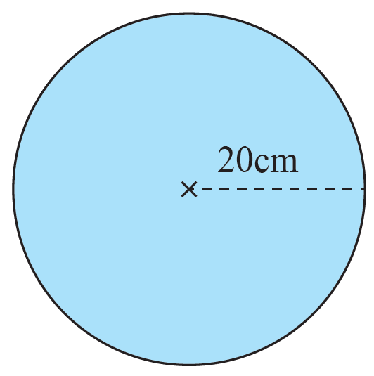
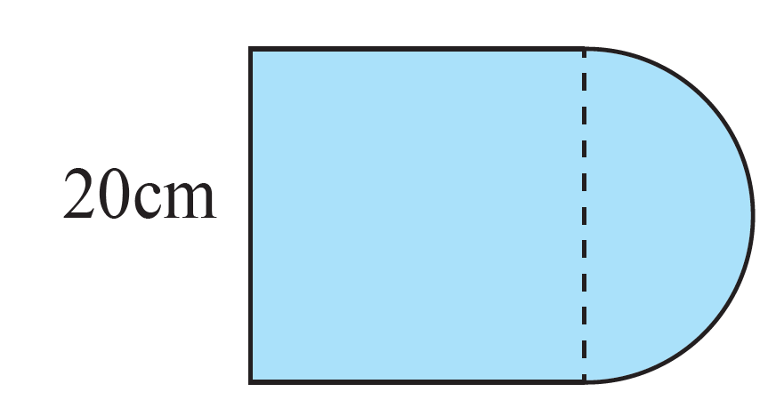
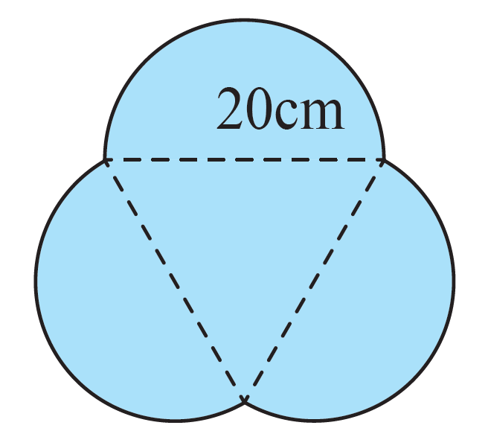
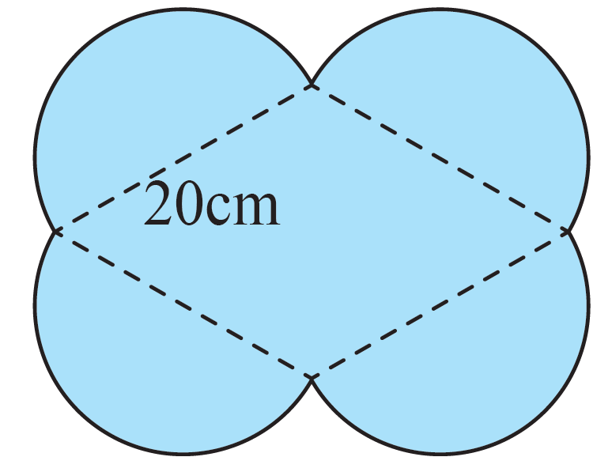
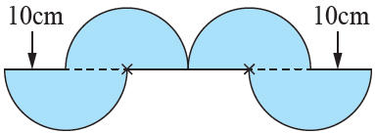
2020年題型
4. 右圖是一個半徑為20cm 的圓，以下各個圖形是由一些半圓或由邊長20cm的圖形和半圓拼砌而成，哪一個圖形的周界和右圖的圓周相同？
A. B.
C. D.
20×2×π = 40π
20×π÷2×3 = 30π
20×π÷2＋20×3 = 10π＋60
C
10×2×π÷2×4＋10×4 = 40π＋40
20×π÷2×4 = 40π

Slide 7
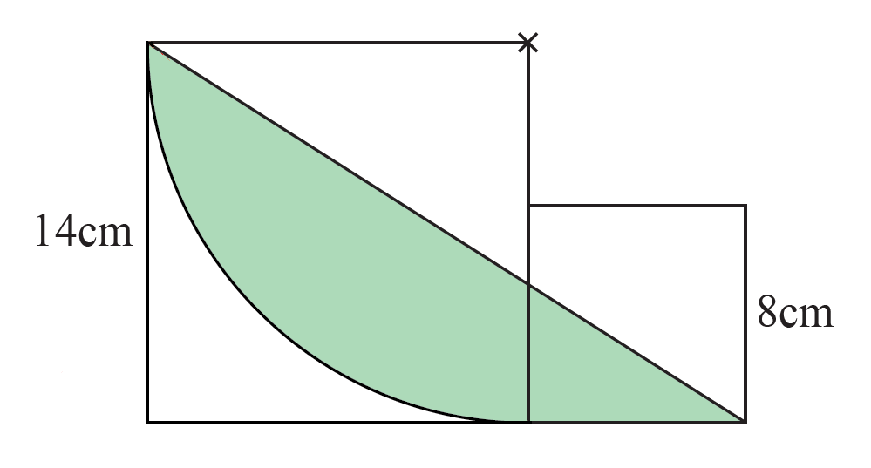
2017年題型
5. 右圖由兩個正方形組成，着色部分的面積是多
少？ (取π為 )
A. 70cm²
B. 112cm²
C. 210cm²
D. 266cm²
22
7
P
Q
R
B
着色部分的面積
= (Q＋R)
＋四分一圓面積
－(P＋Q)
22
= 8×14÷2
＋14×14× ÷4
－14×14÷2
7
= 112(cm²)

Slide 8
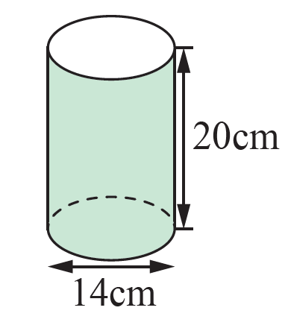
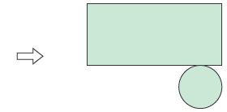
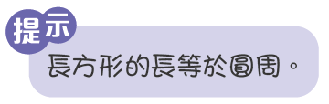
2023年題型
長方形的長
= 圓周
= 14×
6.
如上圖所示，將一個無蓋圓柱紙盒展開。卡紙的
面積是多少？ (取π為 )
22
7
22
7
卡紙的面積 = 長方形的面積
＋圓面積
22
22
= 14×
×20
＋(14÷2)×(14÷2)×
7
7
= 1034(cm²)

Slide 9

6.
如上圖所示，將一個無蓋圓柱紙盒展開。卡紙的
面積是多少？ (取π為 )
22
7
22
22
14×
×20
＋(14÷2)×(14÷2)×
7
7
= 1034(cm²)
卡紙的面積是1034cm²。

Slide 10
全特訓完

